Slide 1
Malattia da Reflusso Gastroesofageo
Prof. Silvia Palmisano

Slide 2
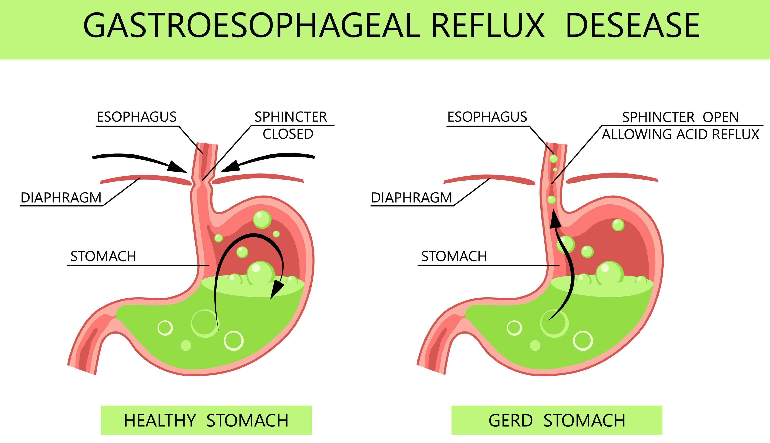
DEFINIZIONE
Risalita frequente o permanente del contenuto gastrico verso l’esofago, involontario ed incosciente, senza compartecipazione della muscolatura gastrica ed addominale.
La patogenesi della MRGE è multifattoriale ed è da imputarsi ad un’alterazione dei meccanismi di difesa in concomitanza con un’esaltata attività dei fattori aggressivi.
- I meccanismi di difesa dell’esofago contro il reflusso comprendono:
1) la barriera antireflusso, che controlla la frequenza degli episodi e il volume del materiale refluito
2) la clearance luminale, che agisce riducendo il tempo di permanenza della noxa in tale sede
3) i fattori di resistenza epiteliale, che limitano l’insulto durante il contatto degli acidi con la mucosa.
- Il fattore aggressivo principale è la qualità del materiale refluito: acido (Ph<4), alcalino (pH>7), misto

Slide 3
Il reflusso gastroesofageo di per sè è un fenomeno fisiologico, laddove occorra occasionalmente e senza percezione di uno stato di sofferenza.
La presenza della sintomatologia, allorchè duratura ed invalidante, associata a danni organici della muscosa esofagea (erosioni esofagee e esofagiti) permette l’inquadramento diagnostico di malattia da reflusso gastroesofageo, spesso abbreviata come MRGE (in inglese GERD, Gastro-Esophageal Reflux Disease).
La Malattia da reflusso gastroesofageo non erosiva – NERD (Non Erosive Reflux Disease), è caratterizzata dalla presenza dei sintomi tipici del reflusso (pirosi retrosternale, rigurgito) in assenza di danno mucoso esofageo (erosioni, ulcere) visibile all’endoscopia. Tale condizione rappresenta il 60-70% dei casi di malattia da reflusso gastroesofageo (MRGE).

Slide 4

EPIDEMIOLOGIA
Sintomi tipici
Sintomi atipici
Ridotta intensità dei sintomi
Auto prescrizione di farmaci

Slide 5
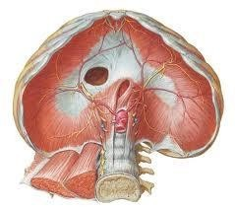
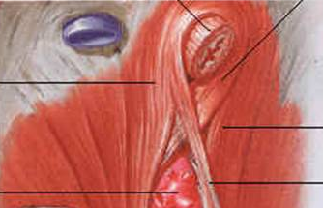
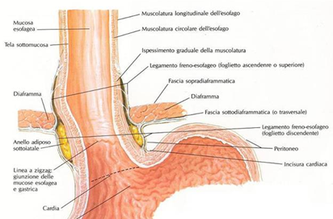
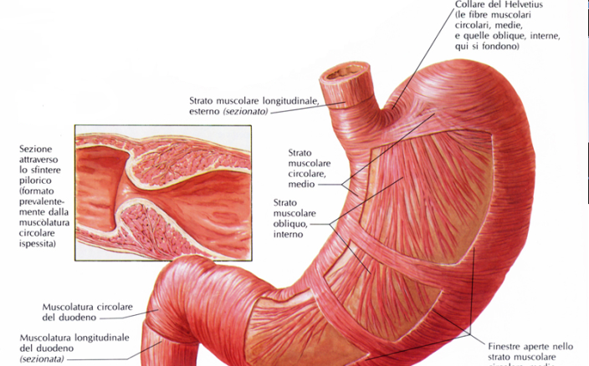
1) BARRIERA ANTIREFLUSSO
LES: separa la pressione negativa intraesofagea endo-toracica da quella positiva intragastrica endo-addominale
PILASTRO DIAFRAMMATICO DX A FIONDA
MEMBRANA FRENO-ESOFAGEA DI LAIMER- BERTELLI
ANGOLO DI HIS (70-110°)
FIBRE DI HELVETIUS
Pilastro diaframmatico a fionda
Angolo di HIS

Slide 6
1) BARRIERA ANTIREFLUSSO: LES
Il meccanismo in grado di determinare reflusso patologico può essere legato a 3 condizioni che possono coesistere:
incontinenza del LES (sfintere esofageo inferiore) → ridotto tono basale;
rilasciamenti transitori inappropriati del LES*;
incrementi momentanei della pressione addominale che supera quella del LES: gravidanza, obesità
*Il LES si rilascia prontamente con l’avvio della deglutizione, in concomitanza con l’attività peristaltica del corpo esofageo e durante l’eruttazione ed il vomito.
I rilasciamenti fasici transitori (Transjent Lower Esophageal Sphincter Relaxation), sono dei rilasciamenti indipendenti dall’ eruttazione e dal vomito e durano generalmente più a lungo (> 10 secondi) dei rilasciamenti post-deglutitori. I rilasciamenti fasici dello LES, ed in particolare quelli transitori, possono determinare reflusso di materiale gastrico nel corpo esofageo ed hanno un ruolo patogenetico fondamentale nella malattia da reflusso gastro-esofageo e nello sviluppo di esofagite.

Slide 7
1) BARRIERA ANTIREFLUSSO: LES
RILASCIAMENTI TRANSITORI INAPPROPRIATI DEL LES
I rilasciamenti inappropriati del LES possono essere indotti da:
Ernia jatale da scivolamento
Alcune malattie: DM, sclerodermia, dermatomiosite, m. di Parkinson
Cibi e bevande: cioccolato, agrumi, pomodoro, caffè: la caffeina (trimetilxantina) è un irritante gastrico ed un potente stimolante della secrezione gastrica, alcool, bibite gasate
4) Farmaci che riducono la pressione del LES: antagonisti α adrenergici (cardura, tamsulosina, ecc), agonisti β adrenergici (salbutamolo, ecc), Teofillina, nitrati (nitroglicerina e l’isosorbide), benzodiazepine, antidepressivi triciclici, dopamina, progesterone, ecc
5) Fumo e Cannabis
6) Interventi chirurgici: Colecistectomia, gastroresezione e posizionamento di palloncino intragastrico per obesità

Slide 8
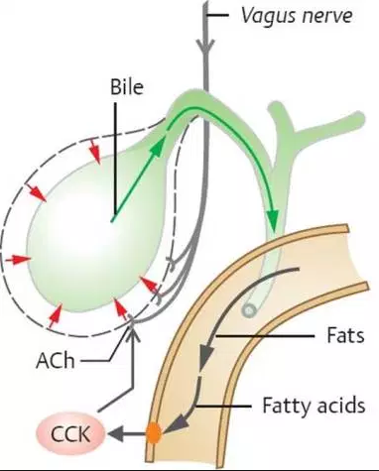
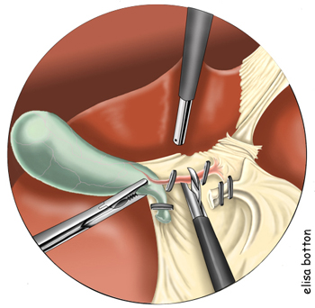
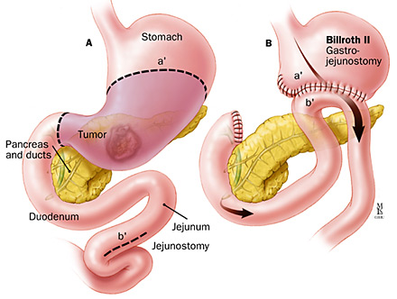
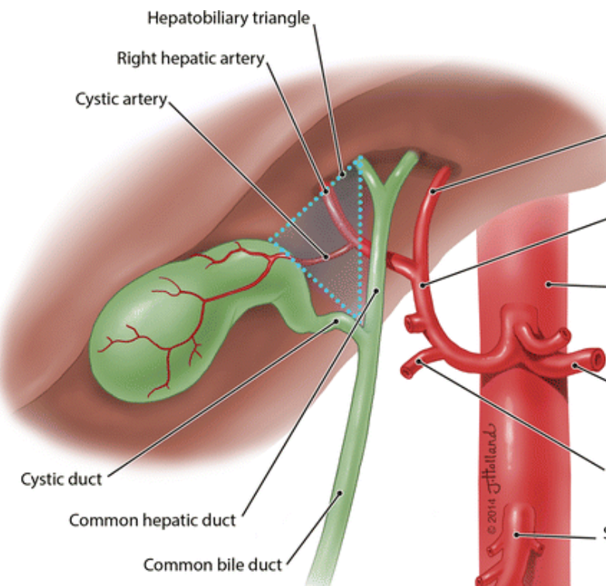
FISIOPATOLOGIA DEI RILASCIAMENTI TRANSITORI INAPPROPRIATI DEL LES POST-CHIRURGIA
CCK: colecistochinina
Dopo la rimozione della colecisti, la bile non viene più concentrata e rilasciata in modo sincrono con i pasti, ma scende continuamente nell'intestino. Questo può causare un "reflusso duodeno-gastrico«. La presenza di bile e acidi nello stomaco può irritare la mucosa gastrica ed innescare un riflesso vago-vagale che provoca rilasciamenti transitori inappropriati del LES

Slide 9
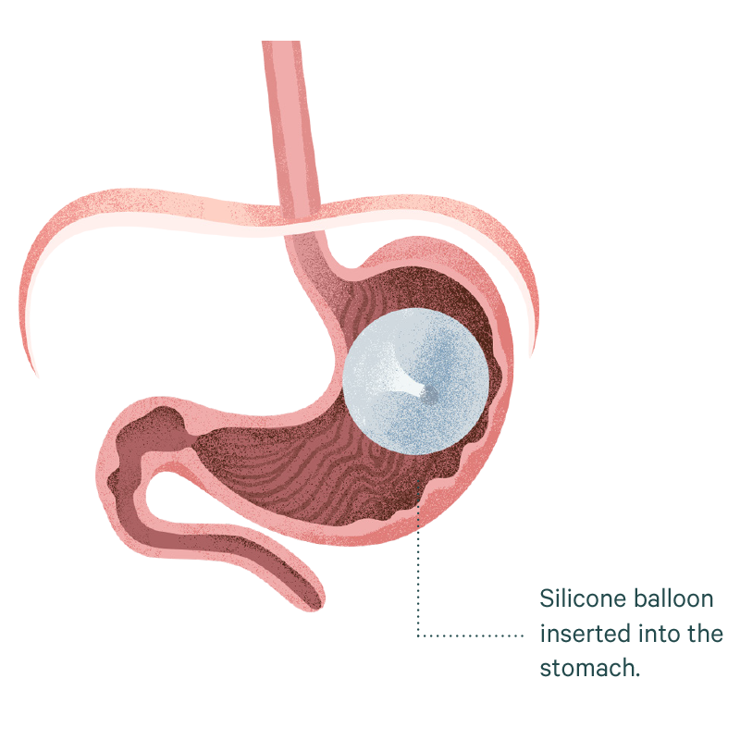
FISIOPATOLOGIA DEI RILASCIAMENTI TRANSITORI INAPPROPRIATI DEL LES POST-CHIRURGIA
Incremento della pressione endogastrica che può superare quella del LES

Slide 10
2) CLEARANCE
CLEARANCE
La clearance si esplica mediante la peristalsi primaria e secondaria, eventi motori efficaci che consentono il passaggio nell’esofago della saliva ad effetto tampone (grazie al suo PH alcalino) e svolgono azione procinetica di pulizia
È dimostrato che il 21% dei pazienti con MRGE presentano una riduzione significativa dell’attività peristaltica, con un grado più severo di reflusso, rispetto a coloro che hanno la malattia senza tale caratteristica.

Slide 11
3) FATTORI DI RESISTENZA EPITELIALE
FATTORI DI RESISTENZA EPITELIALE
CAPACITA’ CITOPROTETTIVA DI BARRIERA
A limitare il danno da reflusso gastroesofageo intervengono i fattori di resistenza epiteliale, rappresentati dallo strato di muco con saliva e secreto ghiandolare, acquoso e ricco di bicarbonato, dall'epitelio con le giunzioni intercellulari e le membrane cellulari e, a livello sub- epiteliale, dal flusso ematico.

Slide 12
FATTORI AGGRESSIVI
FATTORI AGGRESSIVI
Epitelio squamoso esofageo con scarsa resistenza HCl (acido) e/o bile (alcalino) → danno mucoso
- durata esposizione
- concentrazione sostanze lesive
lesioni istologiche iniziali: dilatazione capillari, infiltrazione neutrofili, desquamazione epitelio stratificato ed ispessimento zona basale proliferativa come meccanismo di compenso (Esofagite da Reflusso)
→ se persiste il reflusso: erosioni o ulcere → penetrazione agente lesivo in profondità con lesione plessi nervosi e fibre muscolari → spasmo esofageo
Evoluzione:
- fibrosi (da collagene nella sottomucosa, muscolare ed avventizia);
- riparazione della soluzione di continuo; riparazione con epitelio metaplasico (epitelio di Barrett)

Slide 13
MRGE: Sintomi esofagei
Pirosi: Sintomo più caratteristico del RGE → sensazione di bruciore epigastrico e retrosternale talvolta con irradiazione al collo e agli angoli della mandibola; tende a peggiorare nel periodo post-prandiale, e nelle posizioni che favoriscono il reflusso, quali la flessione anteriore del busto e i clinostatismo, o dopo sforzi che comportino un aumento della pressione intra-addominale.
Rigurgito Consiste nel ritorno in esofago e/o faringe di materiale gastrico o intestinale; sensazione di gusto amaro o acido; si distingue dal vomito perché non si associa a nausea, conati né contrazione della parete addominale; può accentuarsi dopo i pasti abbondanti o con la flessione del busto in avanti. (cuscino bagnato di liquido biancastro o verdastro dopo il riposo notturno)
Odinofagia Sensazione dolorosa al passaggio del bolo. A determinare la comparsa di questo sintomo, sono spesso lesioni della mucosa e talvolta le anormalità motorie esofagee indotte dal reflusso acido e/o dall’esofagite stessa.
Bolo faringeo È la sensazione di corpo estraneo o nodo in gola non in relazione con l’atto della deglutizione.
Disfagia esofagea Consiste nella difficoltà o impossibilità di passaggio del bolo alimentare. Essa può essere conseguenza di ostruzione meccanica come in presenza di stenosi esofagea, evoluzione di un’esofagite. Essa può accompagnarsi alla necessità di deglutizioni ripetute e si manifesta più frequentemente per i cibi solidi.

Slide 14
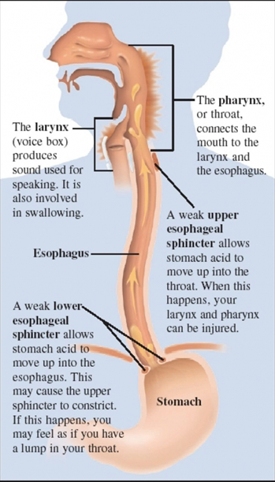
MRGE: Sintomi extraesofagei
Dolore toracico o simil-anginoso: Avvertito abitualmente in sede retrosternale e irradiato al dorso, presente fino al 50% dei casi e nel 10% può essere l’unico sintomo. La sua presenza richiede l’esclusione di origine cardiaca
Scialorrea: È ipersecrezione salivare riflessa che si ha in risposta all’esofagite peptica. Non va confusa con il rigurgito.
Disfonia, tosse notturna, laringite cronica, faringodinia: Il quadro laringoscopico più tipico è la patologia flogistica della glottide posteriore → iperemia della mucosa e delle corde vocali, ulcera, granulomi.
Disfagia cricofaringea: Incapacità di deglutizione localizzata alla base del collo.
Asma bronchiale il reflusso gastroesofageo puo’ scatenare gli attacchi asmatici. Esso agisce attraverso due meccanismi ben precisi:
• microaspirazioni del contenuto esofageo;
• meccanismi riflessi vagali esofago - bronchiali in grado di determinare broncospasmo.

Slide 15
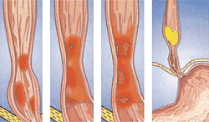
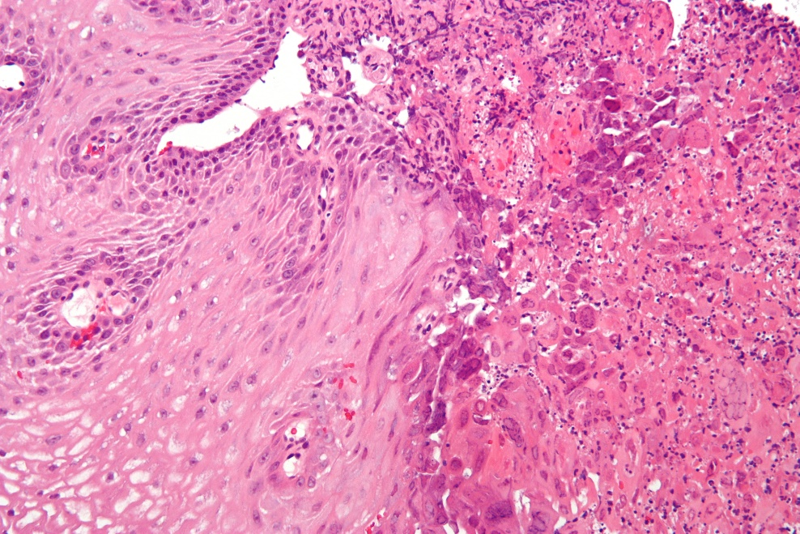
MRGE: ESOFAGITE DA REFLUSSO (O PEPTICA)
L’esofagite da reflusso è una condizione morbosa caratterizzata dalla presenza di lesioni della mucosa esofagea secondarie a flusso retrogrado di contenuto gastrico o intestinale nell’esofago.
La definizione di esofagite si basa sul quadro endoscopico e istologico.

Slide 16
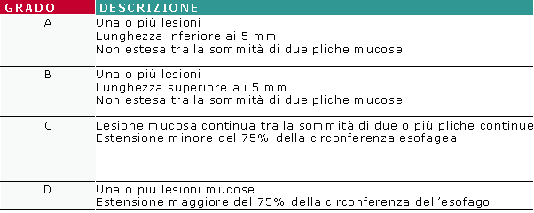
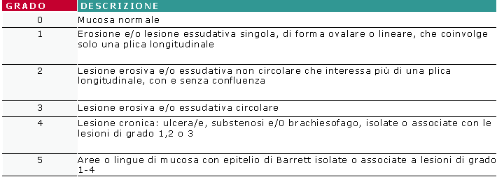
CLASSIFICAZIONI ENDOSCOPICHE DELL’ESOFAGITE
Los Angeles Classification
Classificazione sec. Savary-Miller-Ollyo

Slide 17
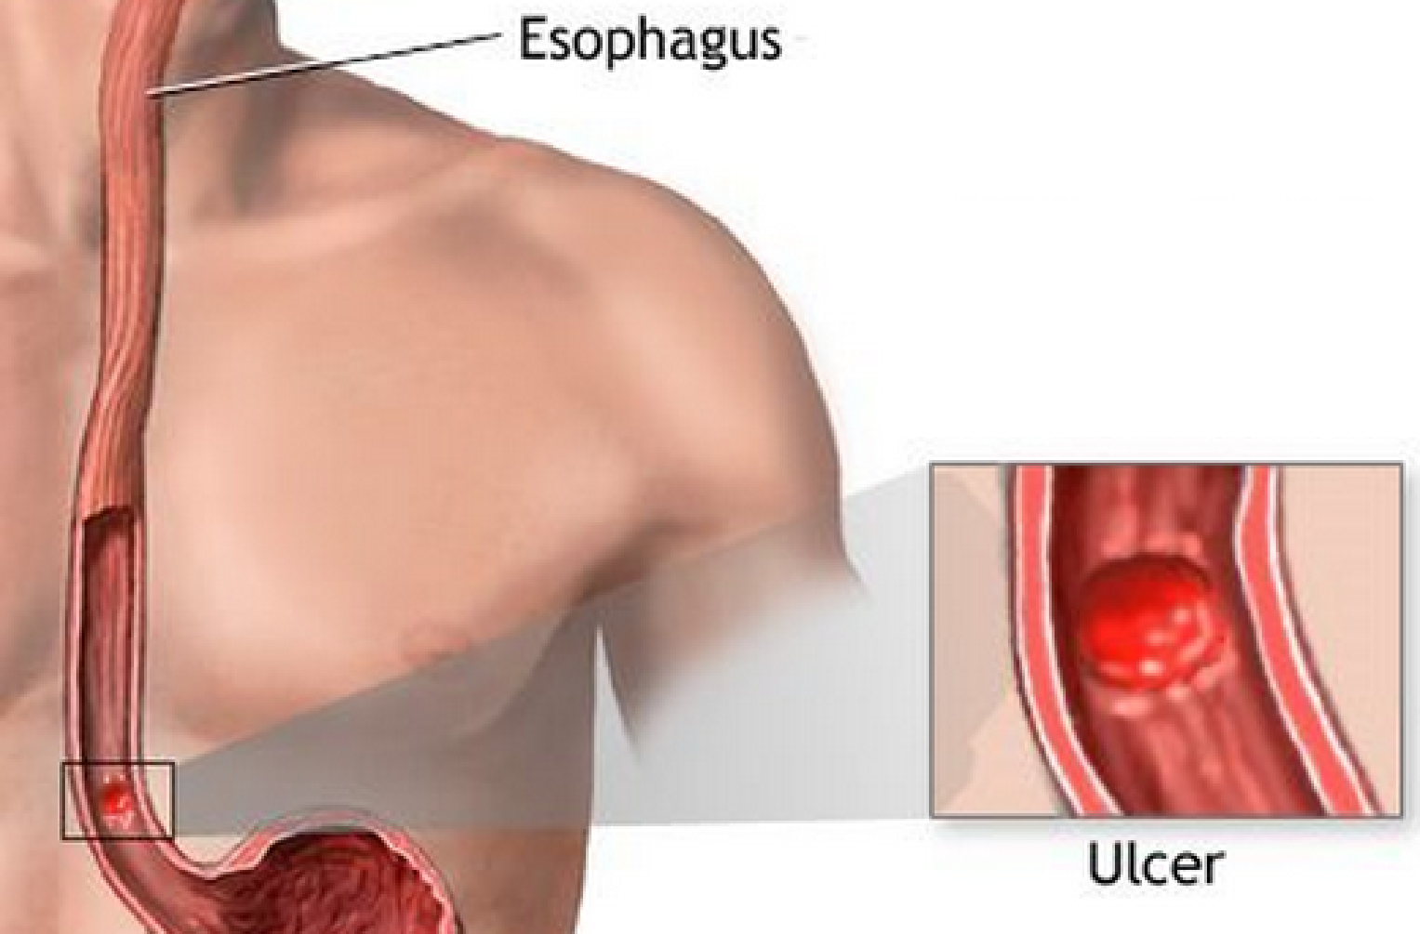
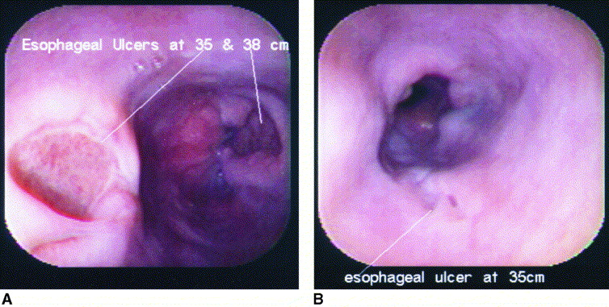
Complicanze MRGE: ULCERA ED EMORRAGIA
L’ulcera esofagea è la complicanza più frequente dell’esofagite e si localizza preferenzialmente a livello della giunzione esofago-gastrica. Le perdite di sostanza generalmente sono superficiali; nel 15% circa dei casi esse progrediscono in profondità fino alla tonaca muscolare dell’esofago ma raramente possono complicarsi con perforazione della parete. La lesione può associarsi ad uno stillicidio ematico che causa una graduale anemizzazione
L’emorragia secondaria alla malattia da reflusso gastroesofageo rappresenta il 4% dei sanguinamenti del tubo gastroenterico.

Slide 18
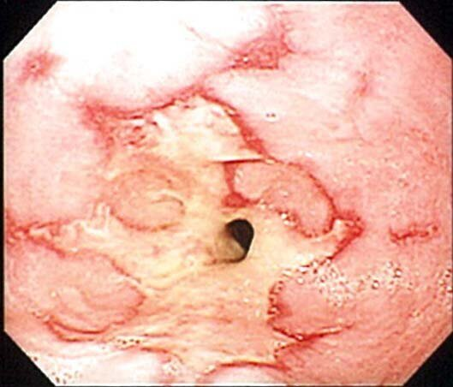
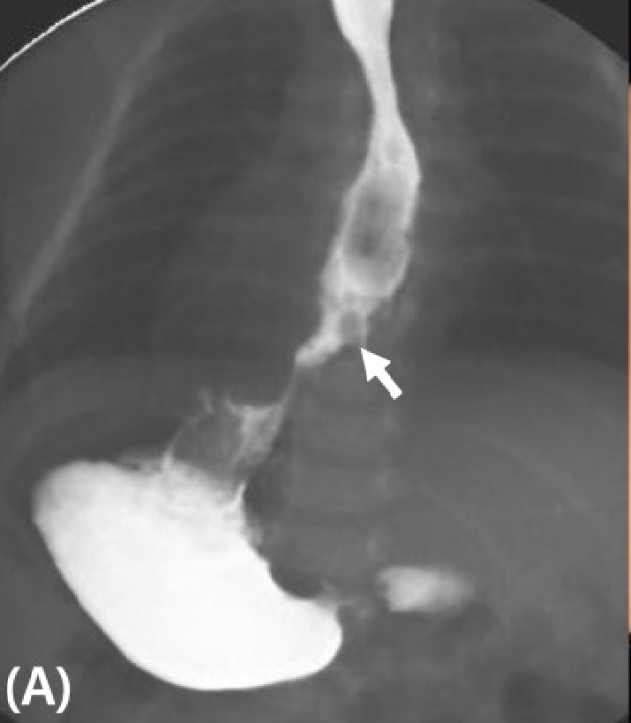
Complicanze MRGE: STENOSI
La stenosi esofagea è una complicanza dell’esofagite ed è causa della disfagia che ha generalmente andamento progressivo, prima per i cibi solidi e successivamente anche per i liquidi.
Deriva dalla retrazione fibrosa cicatriziale secondaria all’ esofagite.
La presenza di una stenosi impone sempre la diagnosi differenziale con una formazione neoplastica.

Slide 19
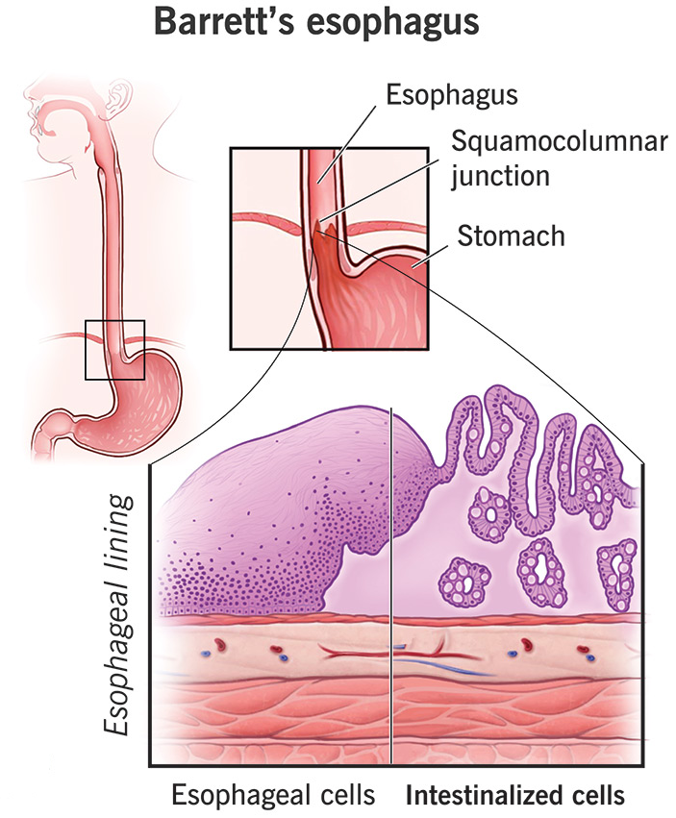
Complicanze MRGE: ESOFAGO DI BARRETT
L’ esofago di Barrett è una metaplasia caratterizzata dalla sostituzione del normale epitelio squamoso dell’esofago distale con epitelio colonnare in soggetto con reflusso severo e prolungato.
L’esofago di Barrett sarebbe l’esito di un processo adattivo della mucosa dell’esofago distale al reflusso cronico in quanto l’epitelio colonnare offre maggiore resistenza all’aggressione del materiale refluito.
I principali imputati sono la pepsina e l’acido cloridrico, ma la possibile insorgenza di esofago di Barrett dopo gastrectomia suggerisce un potenziale ruolo patogenetico delle secrezioni biliari, intestinali o pancreatiche.
Un’alterazione nella motilità esofagea può essere un importante cofattore patogenetico, verosimilmente associato con un indebolimento della clearance

Slide 20
ESOFAGO DI BARRETT
La grande importanza attribuita all’esofago di Barrett è legata alla sua potenziale malignità, che comporta un rischio di evoluzione neoplastica fino a 350 volte superiore rispetto alla popolazione generale.
La diagnosi di esofago di Barrett è endoscopica ma soprattutto istologica (biopsie multiple sui 4 quadranti ogni 2 cm)
- l’epitelio colonnare specializzato con metaplasia intestinale che può essere completa (tipo tenue, sialomucine positiva) o incompleta ( tipo colon, solfomucine positiva).
Il sottogruppo dei pazienti con esofago di Barrett con metaplasia di tipo intestinale è quello a maggior rischio di evoluzione in adenocarcinoma, con una frequenza di 1/88 pazienti per anno.

Slide 21
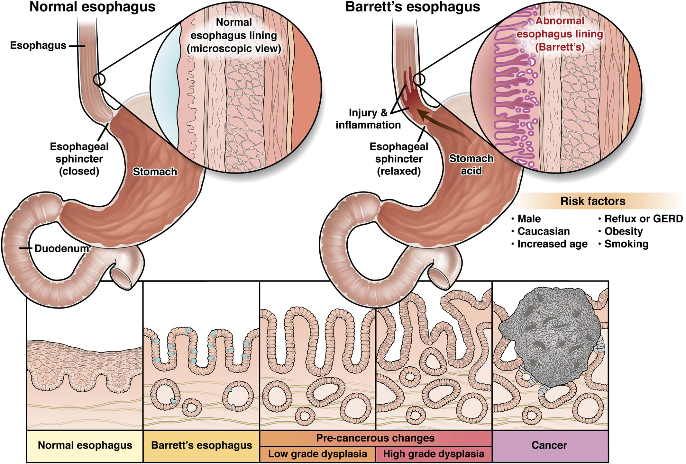
ESOFAGO DI BARRETT

Slide 22
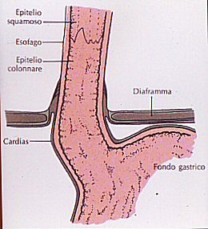
ESOFAGO DI BARRETT: quadro endoscopico
- Lingue di mucosa gastrica che dal cardias invadono la mucosa esofagea
- Spostamento verso l’alto della linea Z
Isole di mucosa gastrica eterotopica esofago cervicale (3,5%)
Evoluzione in stenosi e/o cancro

Slide 23
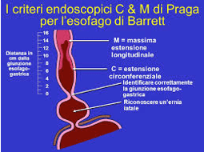
ESOFAGO DI BARRETT: classificazione
Long Barrett: ep. metaplastico > 3 cm dalla giunzione gastroesofagea
Short Barrett: ep. metaplastico < 3 cm dalla giunzione gastroesofagea
Ultrashort Barrett: a livello della giunzione gastroesofagea.
La Classificazione di Praga descrive la topografia della mucosa discromica, suggestiva per metaplasia, indicando, in centimetri dalla giunzione esofago-gastrica, il margine superiore del tratto “circonferenziale” (“C”) e il margine superiore dell’estensione a “fiamma” della mucosa di tipo metaplastico (“M”)

Slide 24
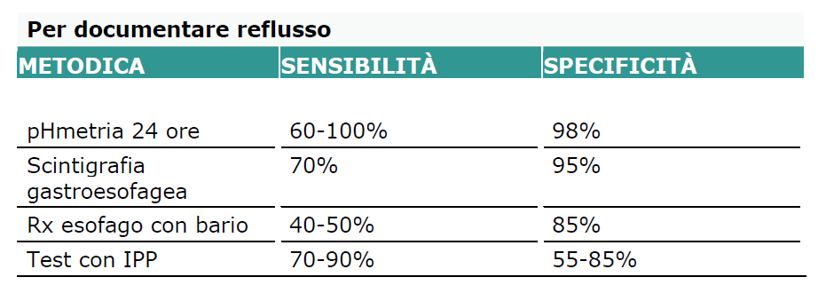
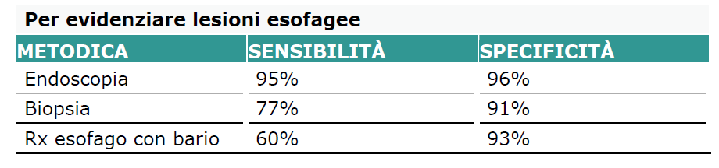
MRGE: Diagnosi
L’inquadramento diagnostico della MRGE si basa sulla documentazione del reflusso e sull’evidenza delle lesioni da esso indotte

Slide 25
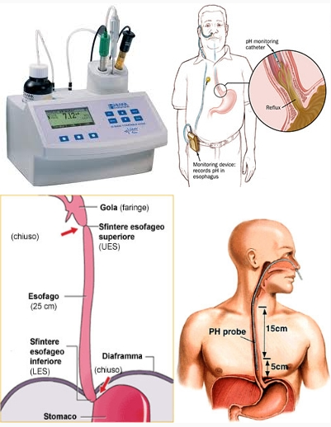
pH-metria e pH-impedenziometria
pH-metria: È un esame specialistico che, grazie ad un registratore portatile, registra per 24 ore la quantità di acido presente nell’esofago, nello stomaco o in entrambi, mentre il paziente svolge le sue normali attività quotidiane.
Attraverso la narice si introducono in esofago, in stomaco o in entrambi, piccole sonde (del diametro di 2-3 mm) che registrano l’acidità; queste vengono poi fissate al naso con un cerotto e collegate a un registratore portatile che viene indossato dal paziente.
pH-impedenziometria: stessa procedura della pH-metria, ma misura anche il reflusso da pH non acido
I parametri che vengono valutati in corso di pH-metria esofagea sono il numero, la durata e l’entità dei reflussi. Si considerano patologici valori del pH inferiori a 4 per un periodo di tempo superiore al 5% della registrazione

Slide 26
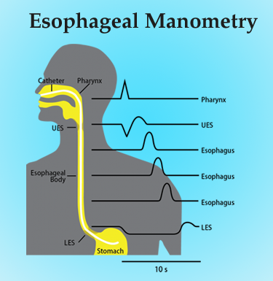
Manometria esofagea
Non trova indicazioni di primo livello diagnostico, come confermato da linee-guida nazionali ed internazionali, ma viene eseguito come esame di preparazione all’intervento chirurgico antireflusso.
Permette di rilevare le pressioni intraluminali e si effettua introducendo, per via naso-gastrica, una sonda con 3 cateteri distanziati di 5 cm, collegati a trasduttori che trasmettono il segnale ad un registratore.
Il rilevatore distale si colloca nella zona di alta pressione corrispondente all’area del LES.
Si misurano quindi la pressione e l’attività motoria esofagea, sia di base che dopo la deglutizione a secco e con bolo, e si valutano la funzione e il tono dello sfintere esofageo inferiore.

Slide 27
MRGE: Terapia
Scopi della terapia sono:
• ridurre il reflusso gastroesofageo;
• neutralizzare l’acidità del materiale refluito;
• migliorare la clearance esofagea e proteggere la mucosa.
NORME IGIENICO DIETETICHE (CASI LIEVI)
• ridurre il peso corporeo;
• innalzare il materasso dalla parte della testa di 10- 15 cm;
• eliminare il fumo di sigaretta e l’apporto di cibi grassi, caffè, cioccolato, alcol, menta, spremuta d’agrumi;
• evitare l’assunzione di abbondanti quantità di liquidi durante i pasti;
• uso occasionale di antiacidi o antagonisti per i recettori H2.

Slide 28
MRGE: Terapia FARMACOLOGICA
Dose piena di IPP, che migliora nettamente il quadro sintomatologico oltre a cicatrizzare un’eventuale lesione. Associare procinetici (p.e. metoclopramide) → miglioramento motilità esofagogastrica, detersione esofagea e svuotamento gastrico
In caso di pazienti per i quali vi è il sospetto clinico di malattia complicata ab initio qualora il trattamento empirico non sortisca beneficio è indicata l’esecuzione dell’esame endoscopico
Trattamento della MRGE con esofagite in atto→ L’impostazione della terapia medica nella fase acuta è legata alla severità dell’esofagite. Tanto maggiore è il danno evidenziato, tanto più intensa dovrà essere l’inibizione acida da raggiungere.
• Esofagite di grado lieve (I-II grado): IPP a dosaggio “pieno” per un periodo compreso tra le 4 e le 8 settimane;
• Esofagite di gravità maggiore: IPP a dosaggio pieno per un periodo di circa 8-12 settimane.

Slide 29
MRGE: Terapia FARMACOLOGICA
La malattia da reflusso gastroesofageo è una patologia con elevato rischio di recidiva, potendo presentare percentuali di ricadute fino al 90% dei casi a distanza di 30 settimane dalla sospensione della terapia della fase acuta. E’ necessario quindi porsi un obiettivo anche a lungo termine per la gestione del mantenimento.
Gestione long-term: Diversi schemi sono stati proposti per la terapia di mantenimento. Un approccio terapeutico di crescente interesse, è quello basato sulla somministrazione del IPP a giorni alterni, che presenta un vantaggio in termini di compliance, di farmacoeconomia e di ridotta frequenza di recidive

Slide 30
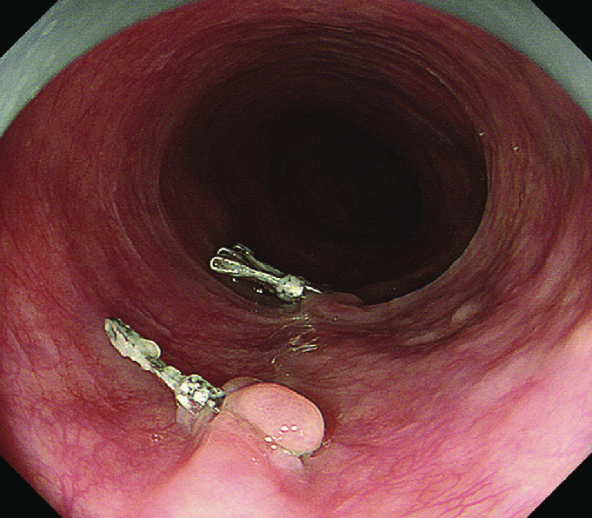
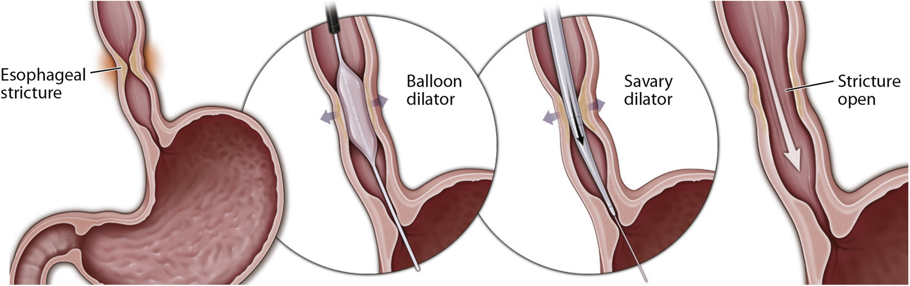
MRGE: Terapia ENDOSCOPICA
Trova indicazione nel trattamento delle COMPLICANZE dell’esofagite da reflusso:
Emostasi endoscopica di ulcere esofagee sanguinanti
Dilatazione endoscopica di stenosi esofagee

Slide 31
MRGE: Terapia CHIRURGICA
La terapia chirurgica va riservata alle forme di esofagite da reflusso resistenti al trattamento antisecretivo con IPP a dosaggi pieni, protratti per lunghi periodi, soprattutto se in giovane età, e ai casi che presentano anamnesi positiva per complicanze da MRGE ( emorragia, stenosi non responsiva a un ciclo di dilatazioni per via endoscopica o esofago do Barrett con displasia grave). Viene suggerita come indicazione all’intervento anche la presenza di severa sintomatologia respiratoria imputabile al reflusso.

Slide 32
MRGE: Terapia CHIRURGICA
Obiettivo: ricostruire giunto esofago-gastrico e ripristinarne le funzioni:
libero transito bolo
impedire RGE
possibilità di eruttazione
possibilità di vomitare

Slide 33
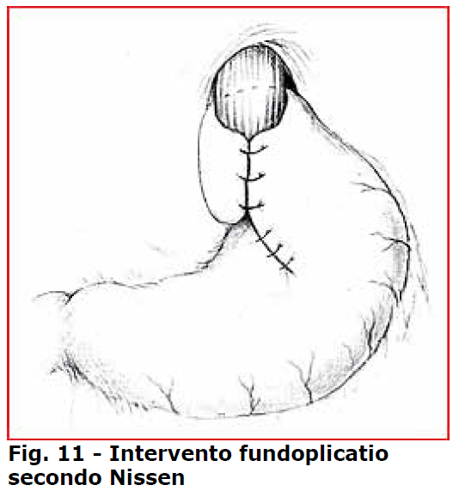
MRGE: Terapia CHIRURGICA
Intervento di Fundoplicatio
Riduzione viscere erniato (stomaco ed esofago addominale)
Fissazione sottodiaframmatica per ripristinare gradiente pressorio
Ricostruzione iato esofageo

Slide 34
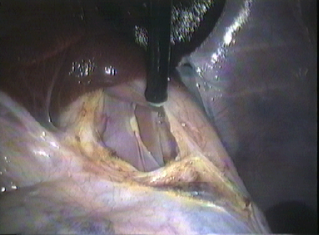
Laparoscopia
Intervento realizzato dal 1991
Esposizione ottimale campo operatorio
Trauma chirurgico ridotto
Cl.Chir.TS

Slide 35
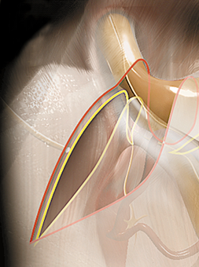
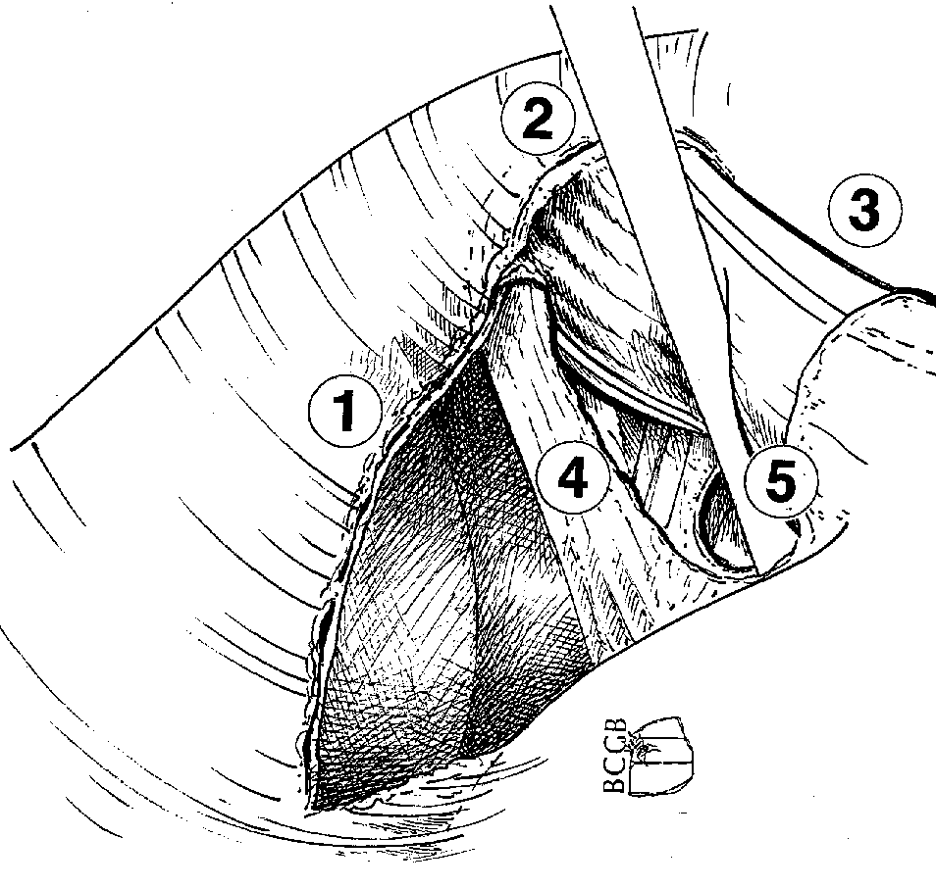
Tecnica della Fundoplicatio sec Nissen
Preparazione dei pilastri diaframmatici
Dissezione dell’esofago
Chiusura pilastri

Slide 36
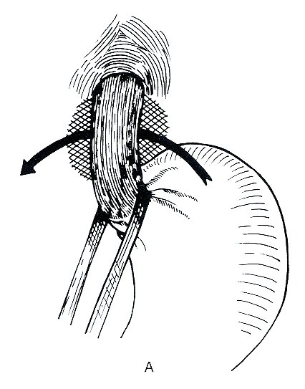
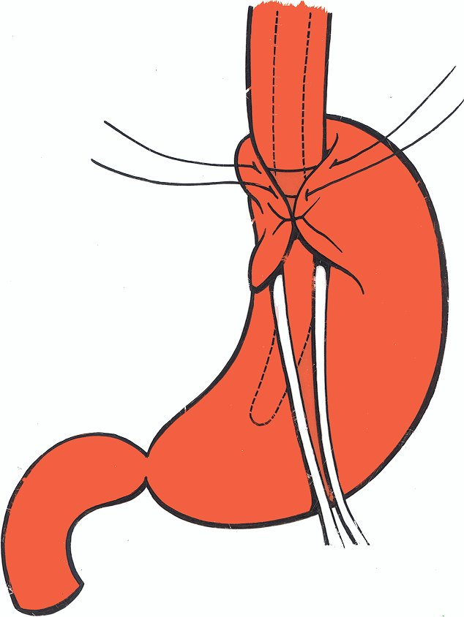
Mobilizzazione del fondo gastrico
Confezionamento della valva (calibrazione!!!)
Fissazione della valva al pilastro diaframmatico destro (???)

